Slide 1

HỆ THỐNG QUẢN LÝ NHÂN SỰ
SV: Ngô ngọc hiến
GVHD:THS. NGUYỄN THỊ MƯỜI PHƯƠNG

Slide 2

Tổng quan
I
Giới thiệu tổng quan về hệ thống
II
Phân tích hệ thống
III
Thiết kế hệ thống

Slide 3
Giới thiệu tổng quan về hệ thống
I
1
Mô tả chung về bài toán
Lý do và lợi ích khi xây dựng hệ thống
2

Slide 4
1
Mô tả chung về bài toán
Đặt vấn đề:
Sự phát triển mạnh mẽ của CNTT trong xã hội hiện đại.
Công tác quản lý nhân sự đóng một vai trò hết sức quan trọng.
Hiện nay, ở các công ty bộ phận quản lý nhân sự và quản lý lương phải xử lý một lượng khá lớn đống sổ sách giấy tờ bằng phương pháp thủ công.
Công sức bỏ ra lớn nhưng hiệu quả công việc lại không cao và sai sót lớn
Để hạn chế những thiếu sót trên, hệ thống quản lý nhân sự này giúp bộ phận quản lý khắc phục, giải quyết công việc một cách thuận lợi, nhanh chóng và tránh được các sai sót trong quá trình quản lý nhân sự
Khảo sát: Công ty TNHH Công Nghệ Hoàng Trường

Slide 5
1
Mô tả chung về bài toán
Đánh Giá Hệ Thống:
Qua việc khảo sát hệ thống quản lý nhân sự ở Công ty TNHH Công Nghệ Hoàng Trường
ta thấy hệ thống còn thực hiện thủ công và bán thủ công nên gặp phải những nhược điểm sau:
Thời gian cho công tác tính lương và tìm kiếm về các thông tin của học nhân viên là rất lớn bởi vì các thông tin cần tim kiếm nằm ở nhiều bộ phận nên phải mất nhiều thời gian để tìm kiếm, để tập hợp lại
Không đảm bảo cung cấp thông tin kịp thời
Độ tin cậy thông tin không cao, khó đạt được độ chính xác cao do khối lượng dữ liệu khá lớn.
Mất nhiều thời gian cập nhật thông tin từng nhân viên một.

Slide 6
2
Mục đích khi xây dựng hệ thống
2
Lý do và lợi ích khi xây dựng hệ thống
Giảm bớt thời gian ghi chép, không gây nhầm lẫn, thiếu chính xác.
Thực hiện tìm kiếm, sửa dữ liệu rất thuận tiện.
Tận dụng tối đa khả năng tính đã có.
Mọi công việc cập nhật, điều chỉnh, tìm kiếm, tra cứu đều đuợc thực hiện nhanh chóng, chính xác, tiết kiêm thời gian.
Công việc của phòng nhân sự không còn vất vả mà hiệu xuất công việc lại cao.

Slide 7
Phân tích hệ thống
II
1
Mô tả yêu cầu hệ thống
2
Sơ đồ phân rã chức năng
3
Sơ đồ mức ngữ cảnh
4
Sơ đồ luồng dữ liệu mức đỉnh
5
Sơ đồ luồng dữ liệu mức dưới đỉnh

Slide 8
1
Mô tả yêu cầu hệ thống
Yêu cầu
Yêu cầu chức năng
Chức năng Quản lý hệ thống
Chức năng Quản lý hồ sơ nhân viên
Chức năng Quản chế độ
Chức năng Quản lý phòng ban
Chức năng Quản lý lương
Chức năng Tìm kiếm
Chức năng Báo cáo
Yêu cầu phi chức năng
- Thống kê phải đảm bảo tính chính xác, khách quan.
- Giao diện dễ nhìn, thuận tiện cho người sử dụng.

Slide 9
1
Mô tả yêu cầu hệ thống
Chức năng quản lý hệ thống:
- Đăng nhập nhập hệ thống
- Đổi mật khẩu người dùng
- Phân quyền cho các nhóm người dung: các nhóm người dùng được quy định quyền hạn sử dụng các chức năng của phần mềm khác nhau.
Chức năng quản lý hồ sơ nhân viên:
- Cập nhật danh nhân viên: gồm các thông tin: đơn vị, họ và tên, giới tính, chức vụ, năm sinh, hợp đồng...
- Cập nhật hồ sơ nhân viên: gồm các thông tin cá nhân của nhân viên.
- Cập nhật danh sách thử việc: thêm, sửa, xóa nhân viên thử việc.

Slide 10
1
Mô tả yêu cầu hệ thống
Chức năng quản lý phòng ban:
- Thực hiện thêm sửa xóa, cập nhật thông tin phòng ban khi có quyết định từ giám đốc.
Chức năng quản lý chế độ: Chức năng này giải quyết các vấn đề lên quan đến chế độ thai sản và bảo hiểm của nhân viên.
Chức năng quản lý lương: Chức năng này thực hiện cập nhật công và tính lương cho từng nhân viên

Slide 11
1
Mô tả yêu cầu hệ thống
Chức năng tìm kiếm thông tin nhân viên:
- Tìm kiếm theo họ tên
- Tìm kiếm theo mã nhân viên
- Tìm kiếm theo số CMTND
Chức năng báo cáo:
- Báo cáo danh sách nhân viên Công ty: hàng năm phòng quản lý nhân sự báo cáo danh sách nhân viên toàn công ty lên ban giám đốc.
- Báo cáo lương nhân viên: hàng tháng phòng quản ký nhân sự và phòng kế toán báo cáo lương nhân viên lên ban giám đốc.

Slide 12
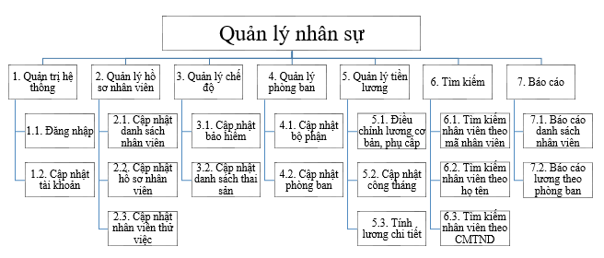
2
Sơ đồ phân rã chức năng
Mô tả yêu cầu chức năng
Hình 2.1: Sơ đồ phân rã chức năng

Slide 13
2
3
Sơ đồ mức ngữ cảnh
NHÂN VIÊN
Các yêu cầu kiểm tra và cung cấp thông tin
Các quyết định điều động, điều chỉnh lương
Các yêu
Cầu xét
Chế độ
Thông tin cá nhân
Phiếu lương
HỆ THỐNG QUẢN LÝ NHÂN SỰ
Ý kiến xác nhận, kí duyệt
Ý kiến xác nhận kiểm tra
Văn bản trình duyệt, báo cáo
Văn bản báo cáo
BAN GIÁM ĐỐC
CƠ QUAN CHỨC NĂNG
Hình 2.2: Sơ đồ ngữ cảnh

Slide 14
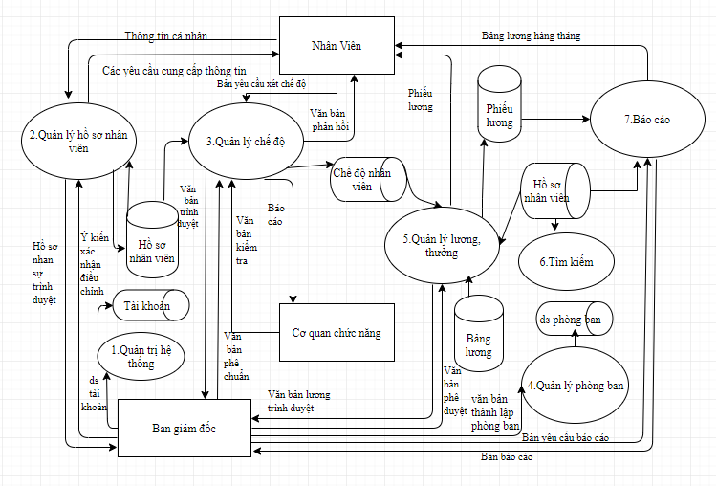
4
Sơ đồ luồng dữ liệu mức đỉnh
Hình 2.3: Sơ đồ luồng dừ liệu mức đỉnh

Slide 15
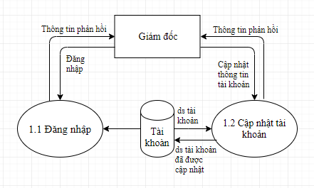
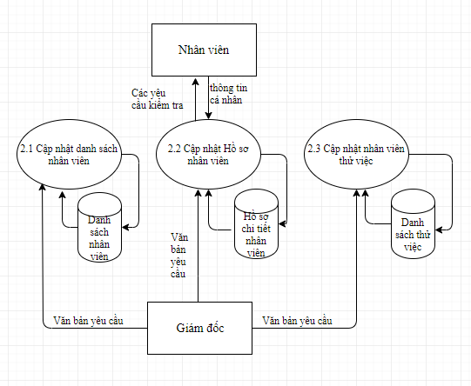
5
Các sơ đồ luồng dữ liệu mức dưới đỉnh
Hình 3.1: Sơ đồ mức dưới đỉnh quản trị hệ thống
Hình 3.2: Sơ đồ mức dưới đỉnh quản lý hồ sơ nhân viên

Slide 16
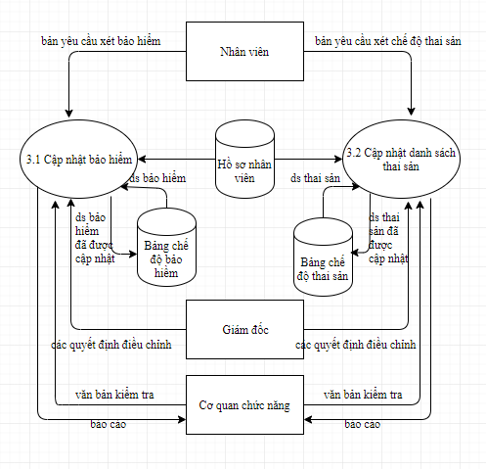
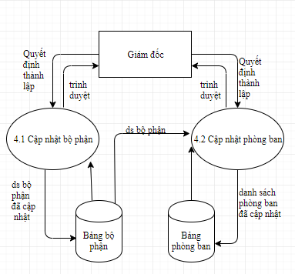
5
Sơ đồ luồng dữ liệu mức dưới đỉnh
Hình 3.3: Sơ đồ mức dưới đỉnh Quản lý chế độ
Hình 3.4: Sơ đồ mức dưới đỉnh Quản lý phòng ban

Slide 17
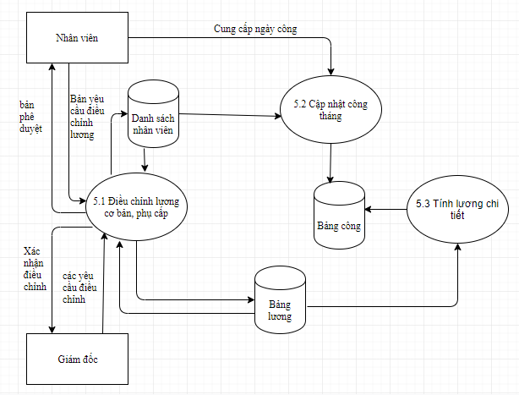
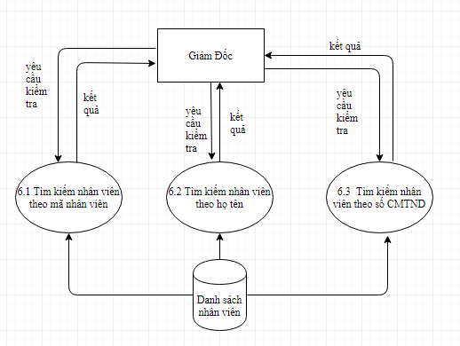
5
Sơ đồ luồng dữ liệu mức dưới đỉnh
Hình 3.5: Sơ đồ mức dưới đỉnh quản lý lương
Hình 3.6: Sơ đồ mức dưới đỉnh Tìm kiếm

Slide 18
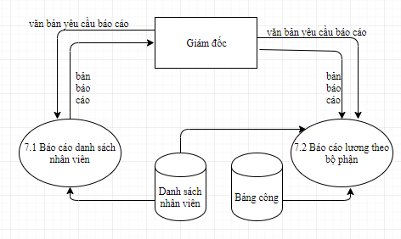
5
Sơ đồ luồng dữ liệu mức dưới đỉnh
Hình 3.7: Sơ đồ mức dưới đỉnh Báo cáo

Slide 19
Thiết kế hệ thống
III
1
Thiết kế cơ sở dữ liệu
Thiết kế giao diện
2

Slide 20
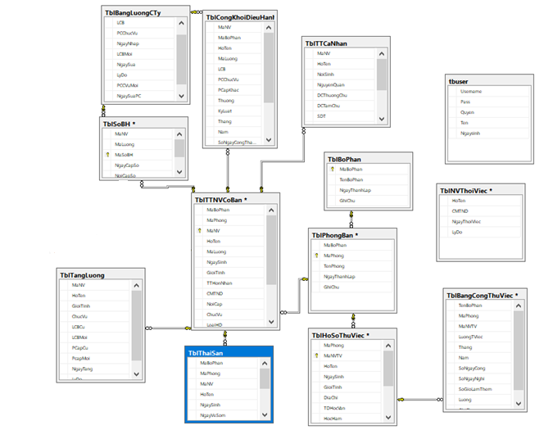
1
Thiết kế cơ sở dữ liệu
Hình 3.1: Biểu đồ cơ sở dữ liệu

Slide 21
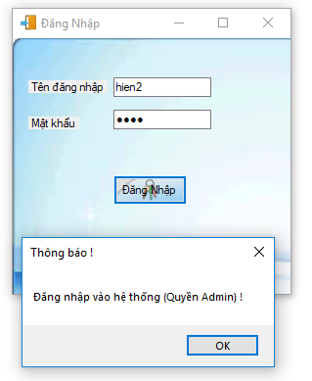
2
Thiết kế giao diện
3.1 – Giao diện đăng nhập
Hình 3.2: Giao diện form đăng nhập

Slide 22
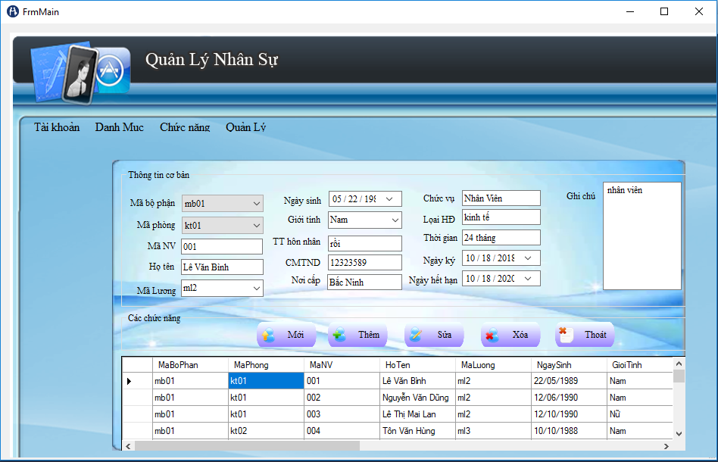
2
Thiết kế giao diện
3.2 – Giao diện Quản lý hồ sơ nhân viên
Hình 3.3: Giao diện Quản lý hồ sơ nhân viên

Slide 23
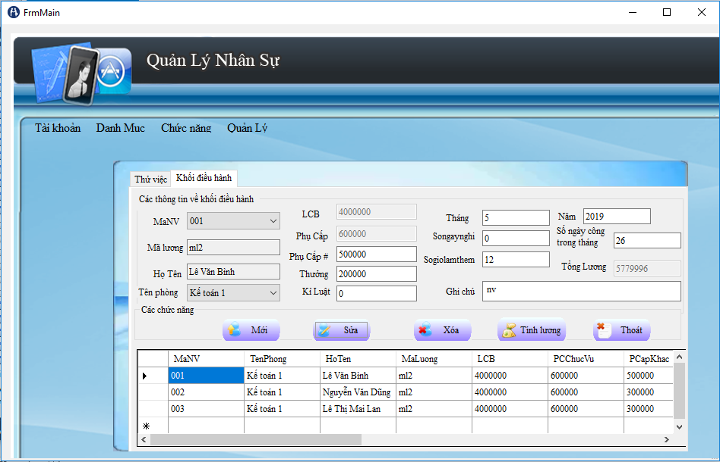
2
Thiết kế giao diện
3.3 – Giao diện Quản lý lương
Hình 3,4: Giao diện Quản lý lương

Slide 24
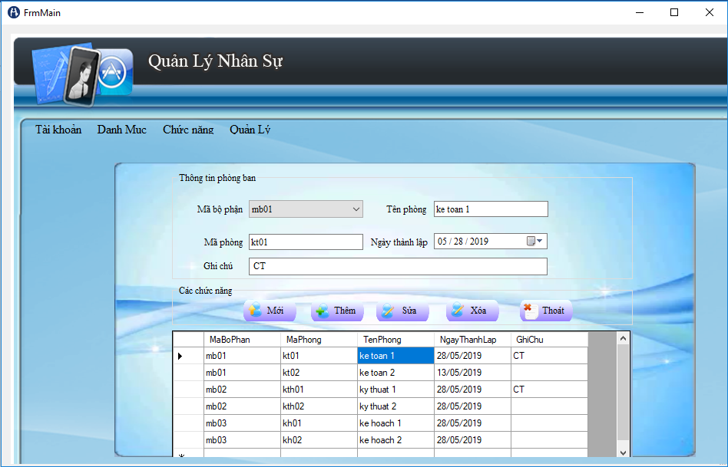
2
Thiết kế giao diện
3.4 – Giao diện Quản lý phòng ban
Hình 3.5: Giao diện Quản lý phòng ban

Slide 25
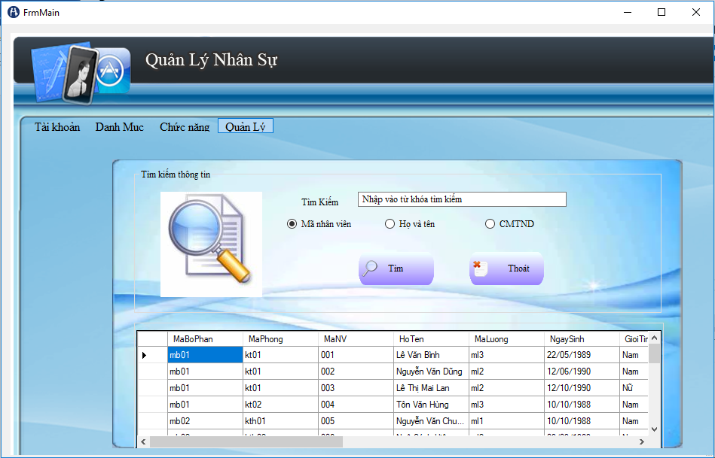
2
Thiết kế giao diện
3.5 – Giao diện tìm kiếm
Hình 3.6: Giao diện tìm kiếm

Slide 26


